Slide 1
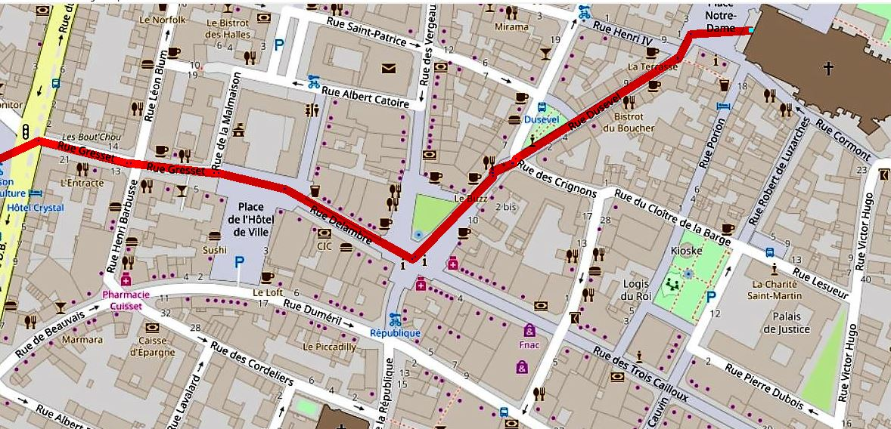
1- Amiens Centre

Slide 2
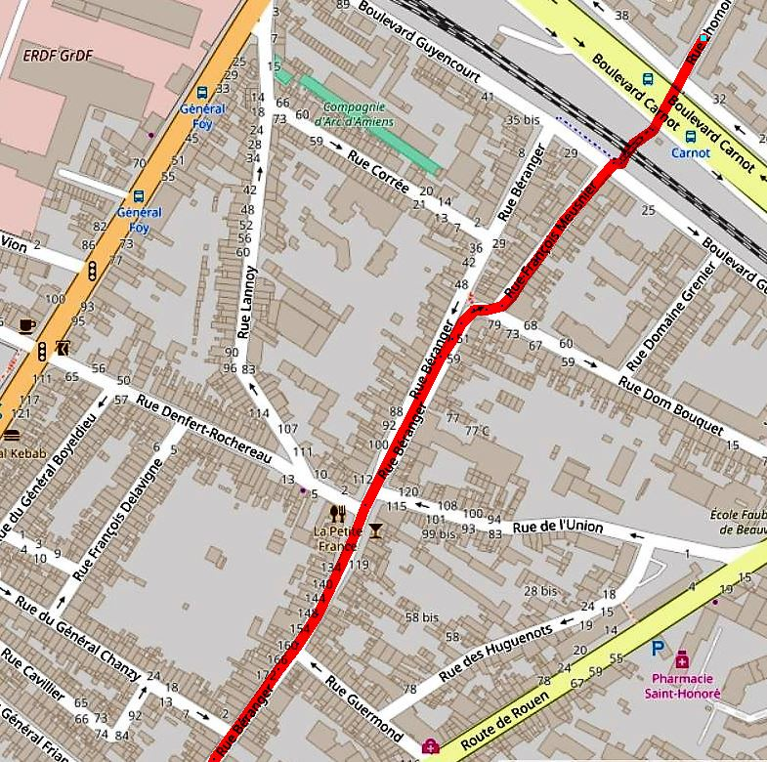
2 - Amiens

Slide 3
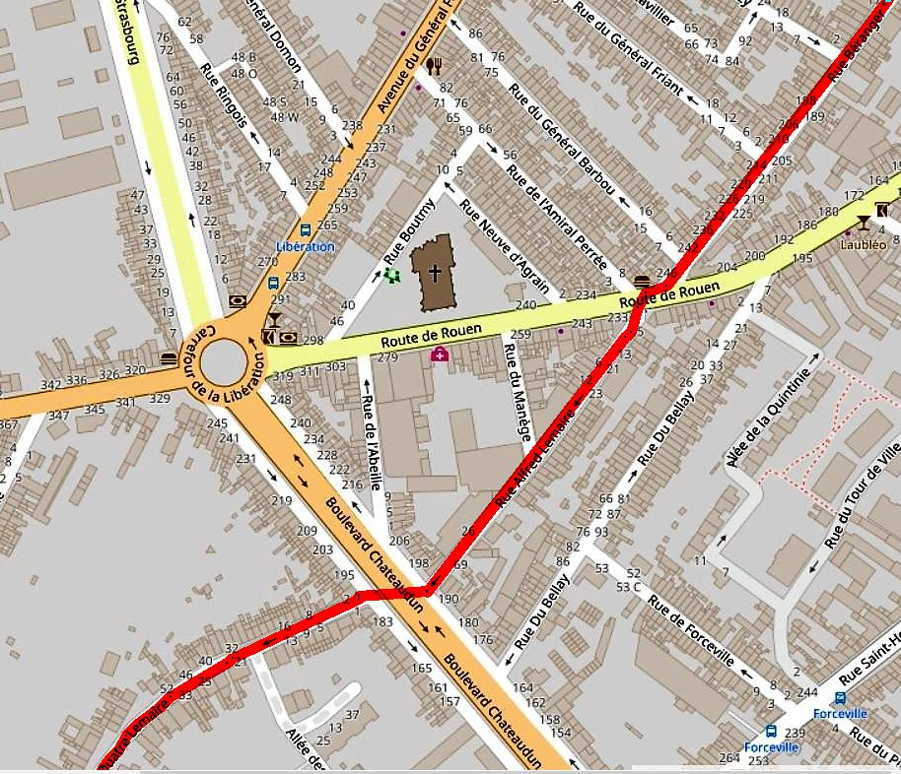
3 – Amiens sortie a

Slide 4
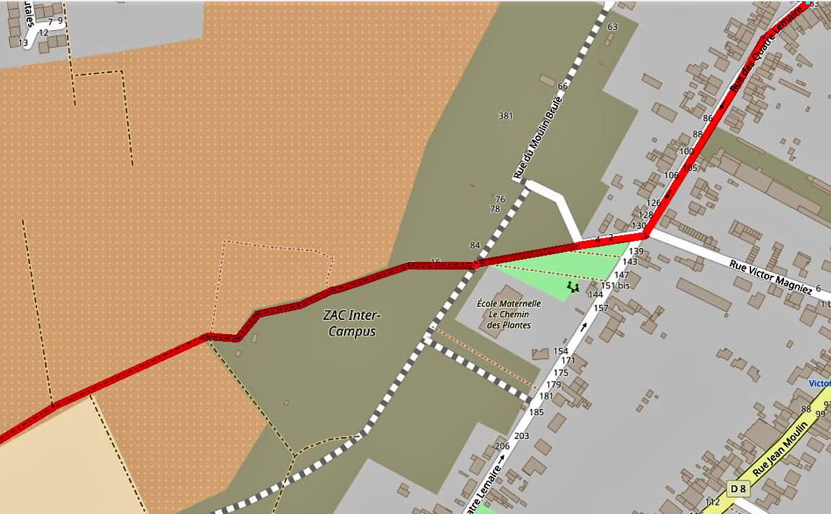
4 – Amiens sortie b

Slide 5
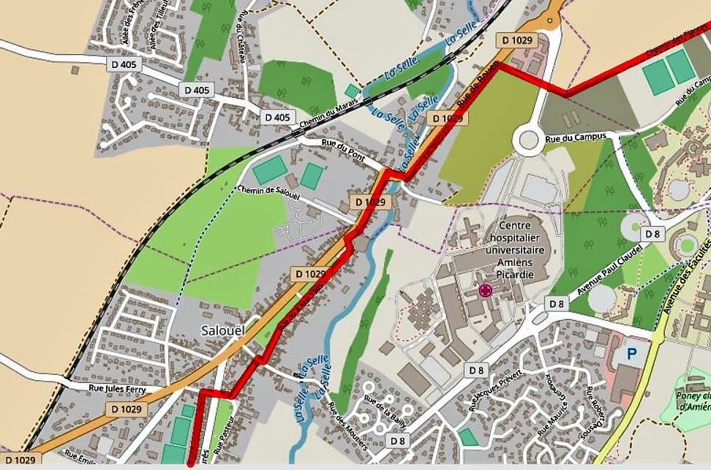
5 – Amiens - Salouël

Slide 6
5 Bis Salouël - Vélo

Slide 7
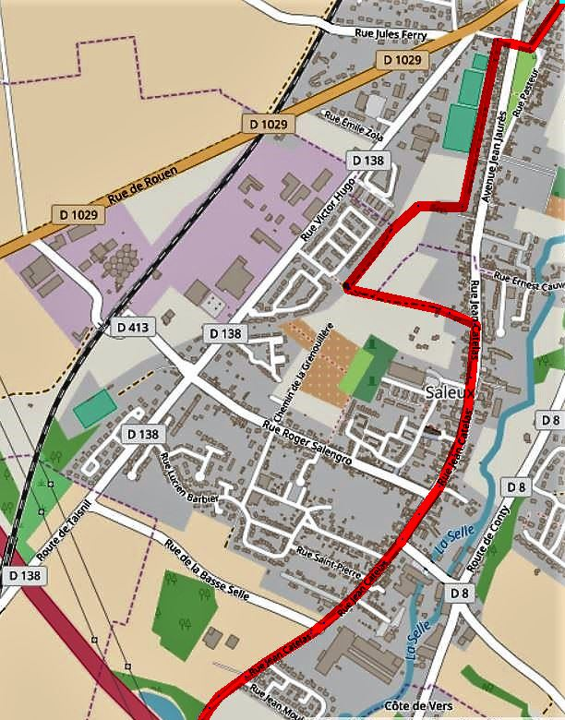
6 - Saleux

Slide 8
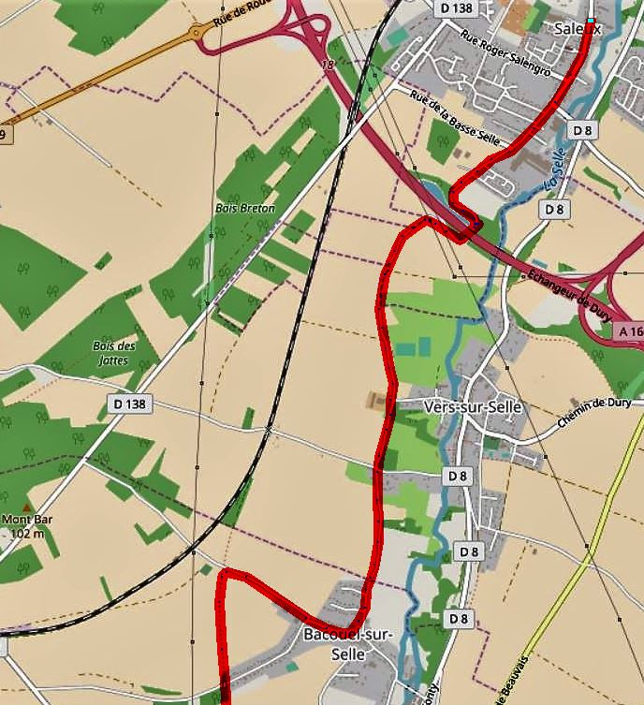
7 – Saleux – Bacouël sur Selle

Slide 9
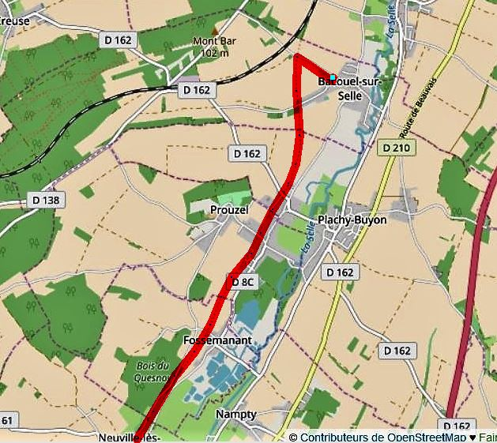
8 – Bacouël sur Selle – Nampty (Coulée verte)

Slide 10
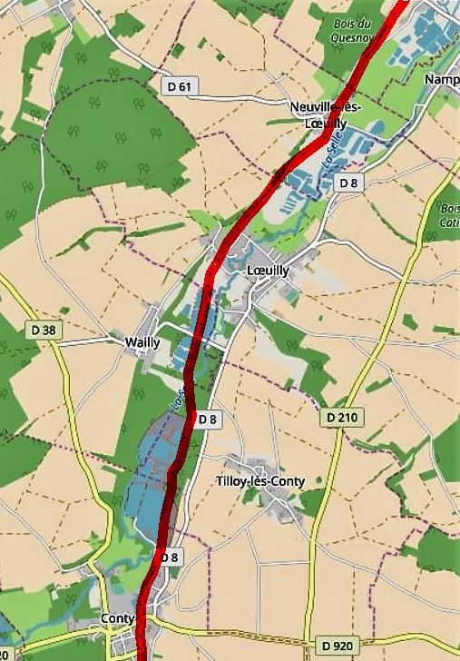
9 – Nampty – Conty (Coulée verte)

Slide 11
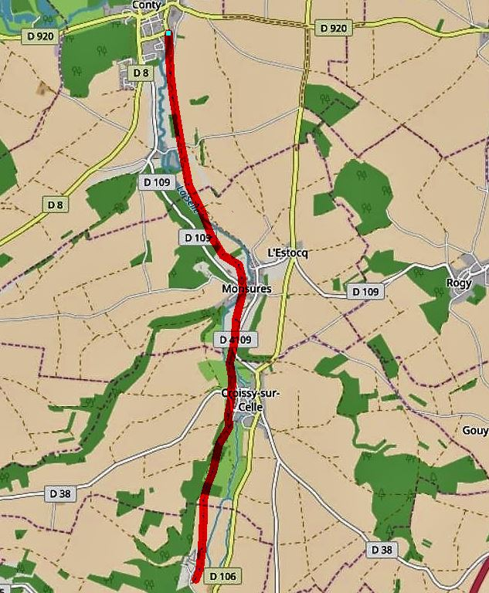
10 – Conty – Croissy sur Celle (Coulée verte)

Slide 12
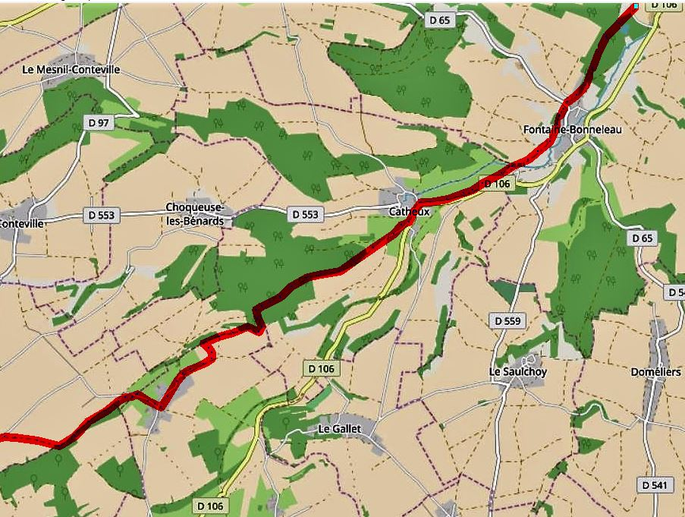
11 – Croissy sur Celle- Catheux ( Fin coulée verte)

Slide 13
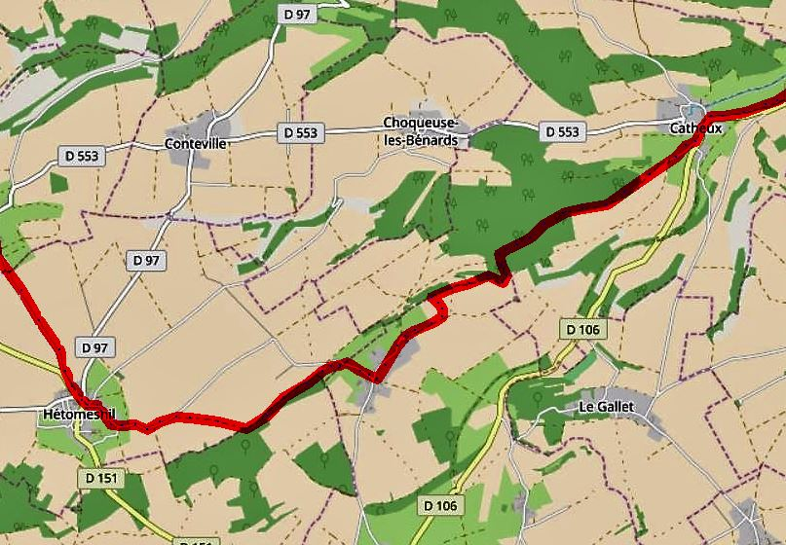
12 – Catheux – Hetomesnil ( GR 125)

Slide 14
12 Bis Catheux – Hetomesnil VTC

Slide 15
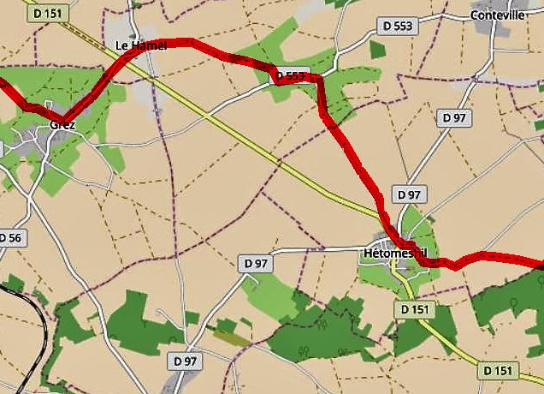
13 – Hetomesnil – Grez ( Oise)

Slide 16
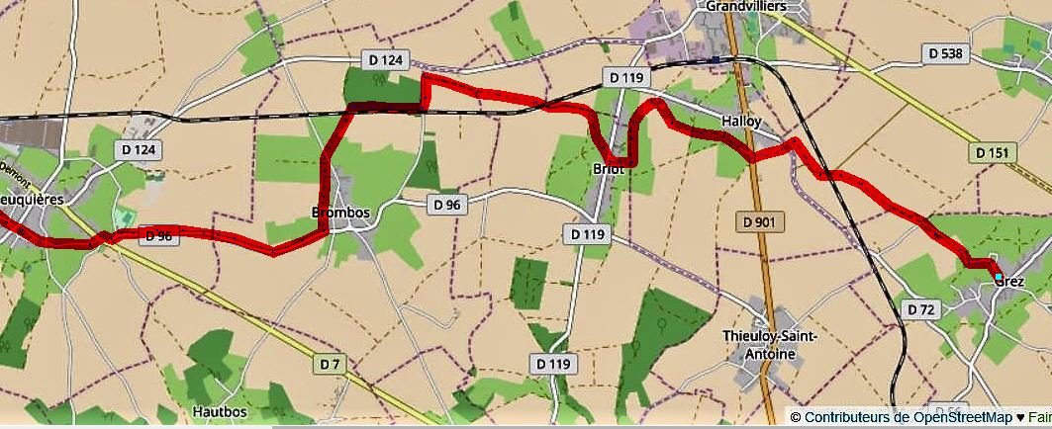
14 - Grez - Feuquières

Slide 17
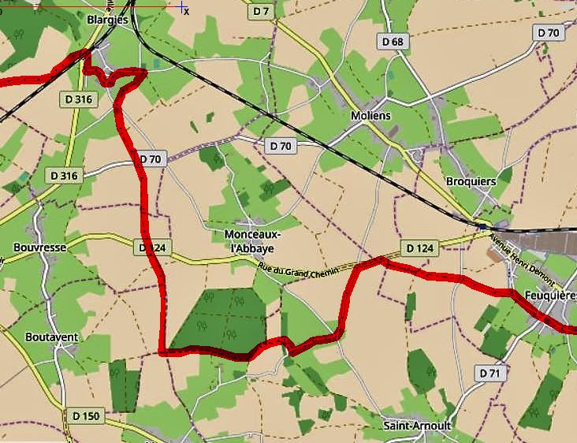
15 – Feuquières - Blargies

Slide 18
15 bis Feuquières - Blargies VTC

Slide 19
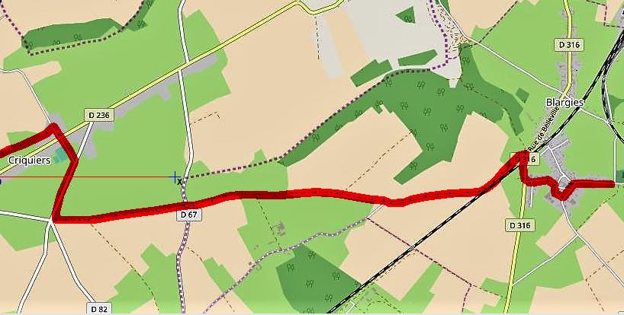
16 – Blargies -Criquiers

Slide 20
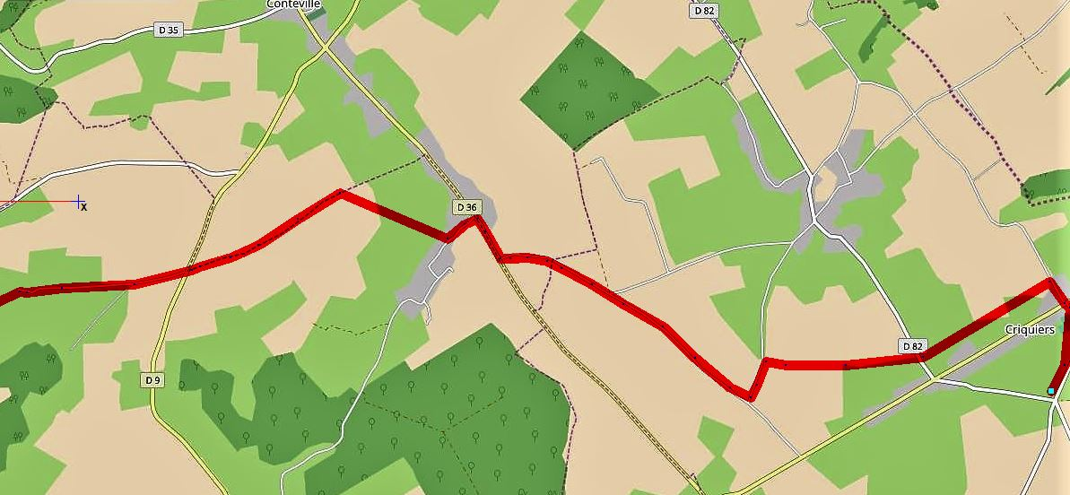
17 – Criquiers - Ferme de Carrémont ( Seine-Maritime)

Slide 21
20 bis Criquiers – Serqueux VTC

Slide 22
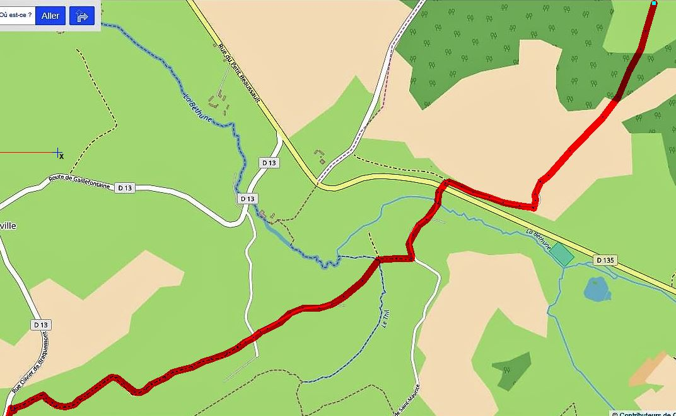
18- Ferme de Carrémont à Saint- Maurice ( D135) et à D13

Slide 23
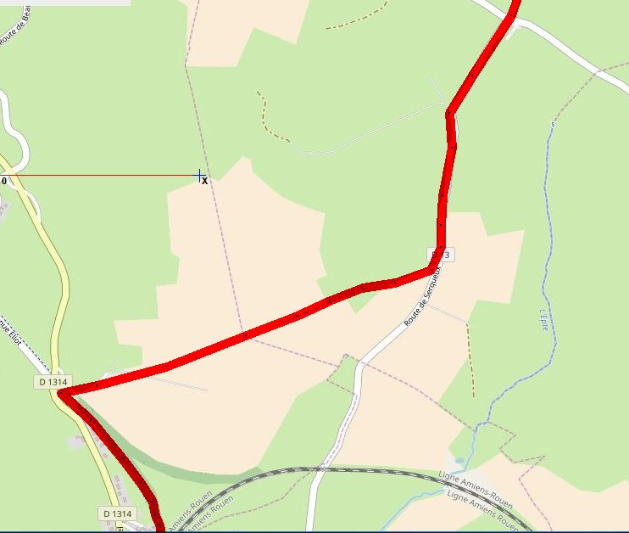
18 – de D13 à Avenue verte (Serqueux)

Slide 24
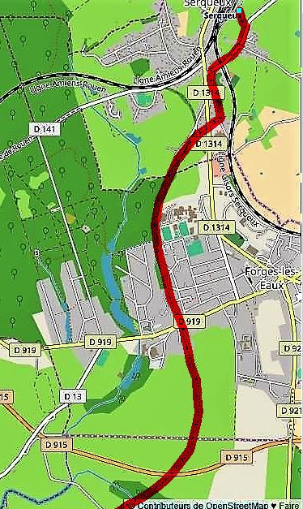
20 - Serqueux – Forges les eaux ( Avenue verte)

Slide 25
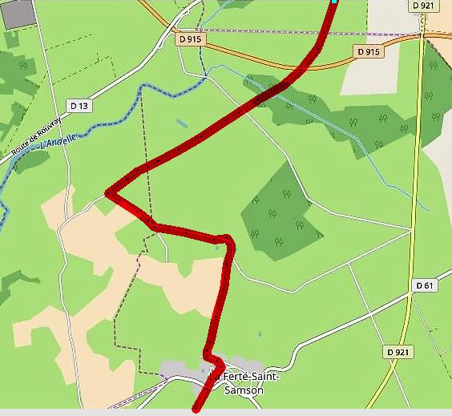
22 - De Forges les Eaux à la Ferté Saint-Samson

Slide 26
22 Bis Avenue verte- Bosc Edeline VTC

Slide 27
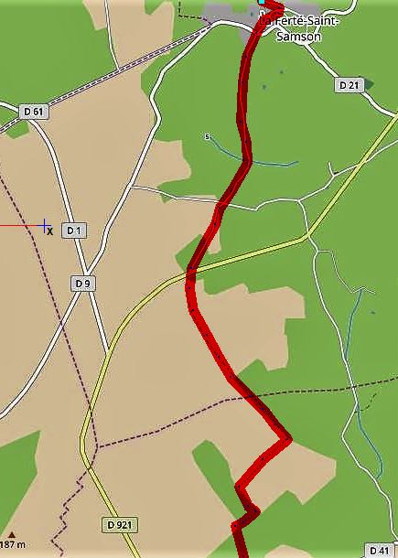
22 – Ferté Saint-Samson vers Argueil

Slide 28
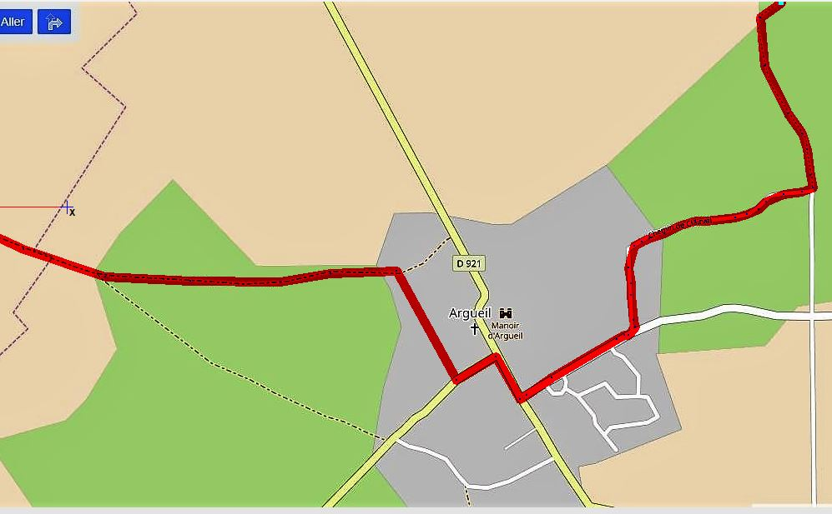
23 -Argueil

Slide 29
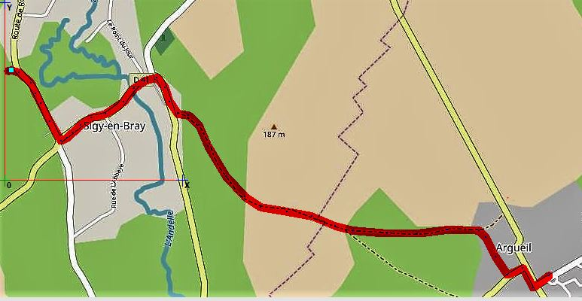
24- Argueil – Sigy en Bray

Slide 30
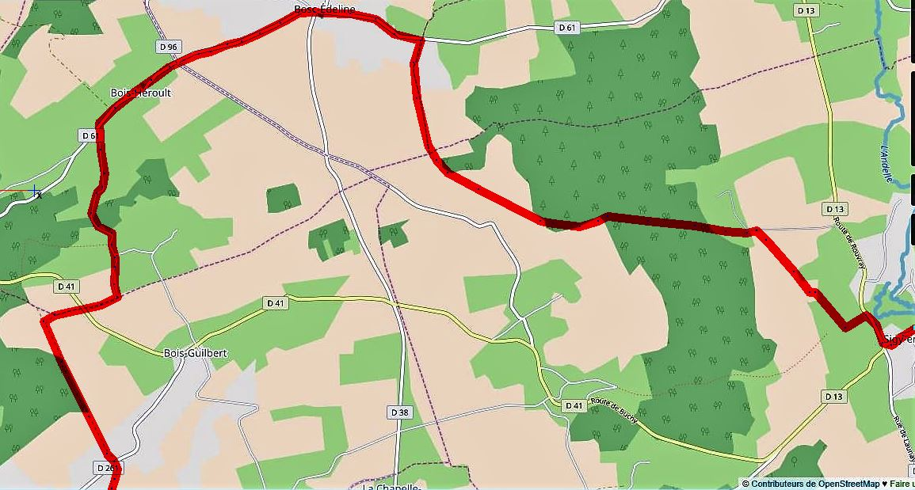
25 – Sigy en Bray – Boisguilbert via Bois Héroult

Slide 31
Argueil-Boisguilbert 25b Tracé en bleu printemps 2018 – en rouge définitif été 2018

Slide 32
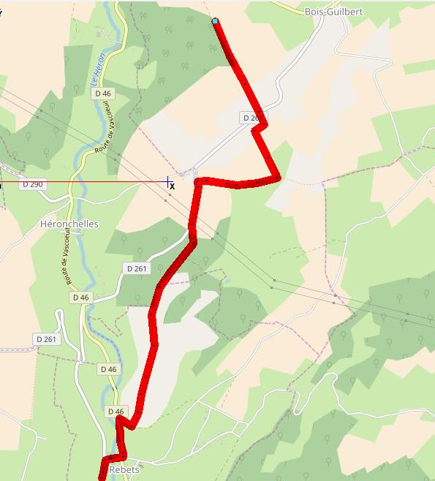
26 – Boisguilbert - Rebets

Slide 33
26 bis – Château de Boisguilbert – Ry VTC

Slide 34
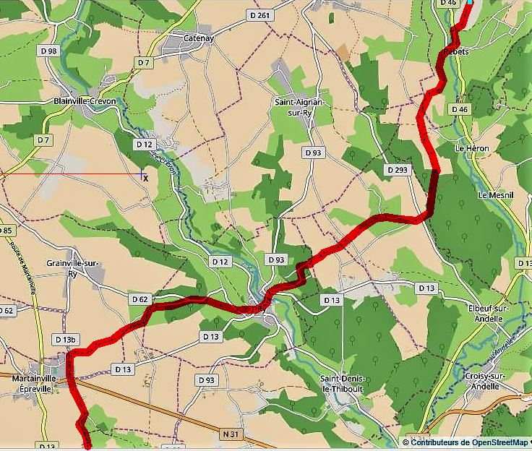
27 – Rebets – Martainville via Ry

Slide 35
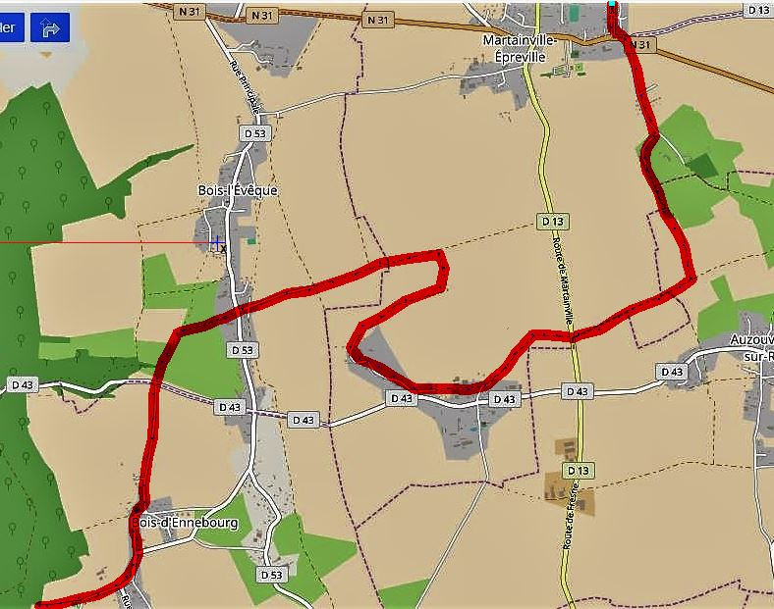
28 – Martainville – Bois d’Ennebourg

Slide 36
28 Bis Martainville – Bois l’Eveque vélo

Slide 37
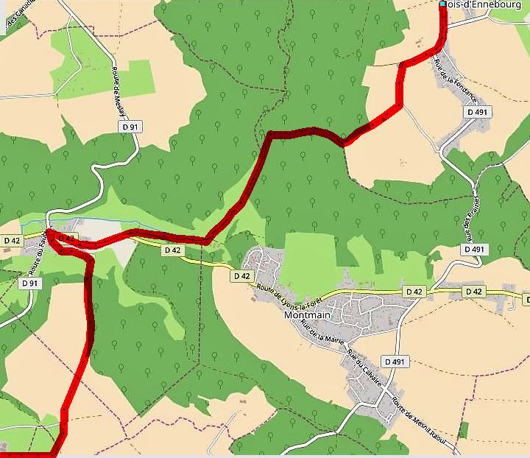
29 – Bois d’Ennebourg – Le Faulx

Slide 38
29 Bis Bois l’Eveque – Epinay VTC

Slide 39
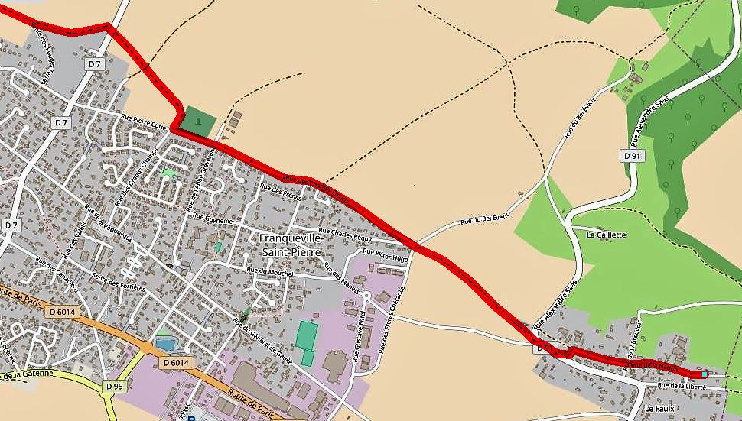
30 – Le Faulx – Franqueville Saint-Pierre

Slide 40
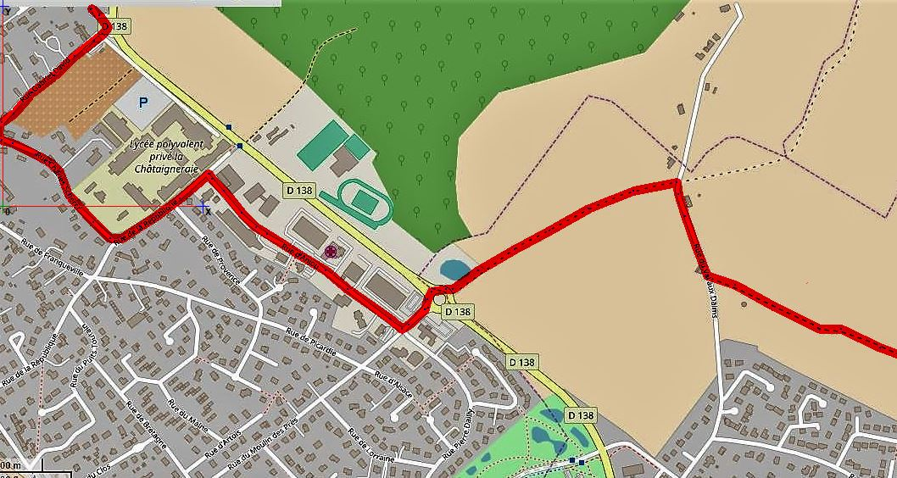
31 – Franqueville Saint-Pierre – Le Mesnil Esnard

Slide 41
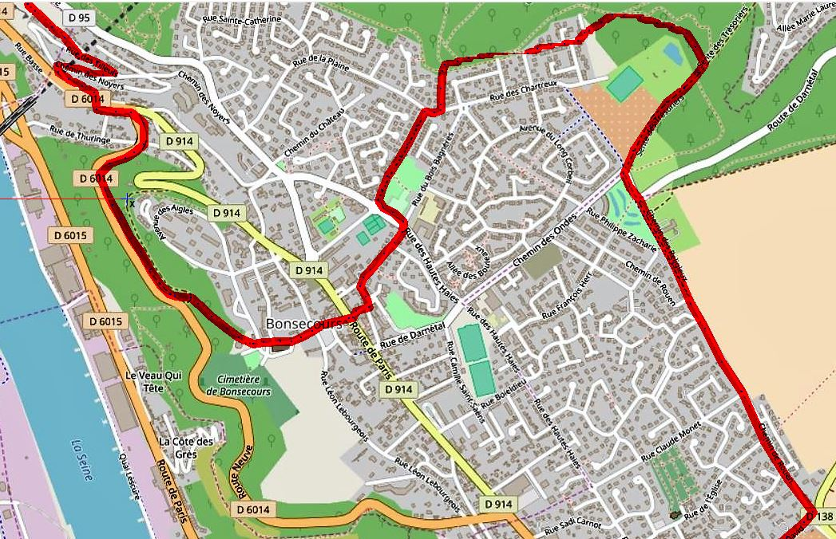
32 – Bonsecours

Slide 42
32 Bis – Bonsecours VTC

Slide 43
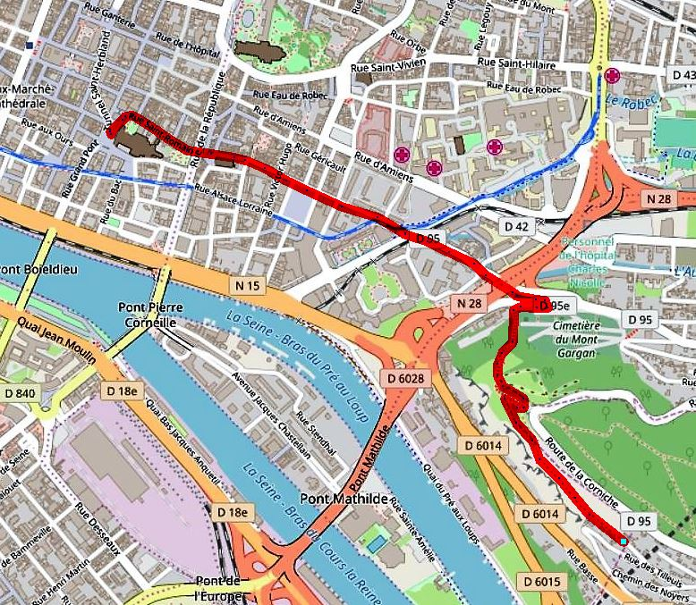
33 – Bonsecours - Rouen

Slide 44
33 Bis Bonsecours- Rouen Vélo

